Slide 1
Sosyal Sorumluluk Nedİr?
Tolga YILDIRIM - Coşkun BAKAR – Sosyal Sorumluluk Proje Geliştirme Komisyonu

Slide 2
TIP FAKÜLTESİ
EĞİTİM
ARAŞTIRMA
HİZMET

Slide 3
TIP FAKÜLTESİ
Tıp Fakültesinin kurumsal amaçları;
Fakültenin sosyal yükümlülüklerini dikkate alarak belirlemiş,
Eğitim, araştırma ve hizmet öğelerini ayrı ayrı içerecek şekilde düzenlenmiş,
Geniş katılımla tanımlanmış fakülte ve toplumla paylaşılmış olmalıdır
EĞİTİM
ARAŞTIRMA
HİZMET

Slide 4
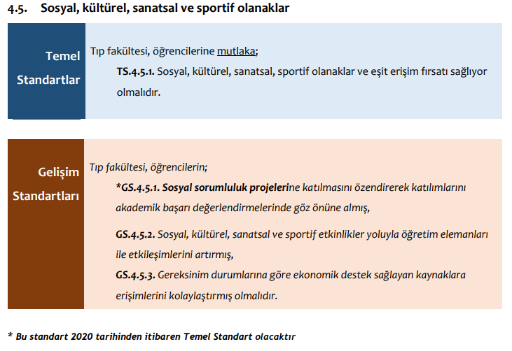
Sosyal sorumluluk projelerİ ve akredİtasyon

Slide 5
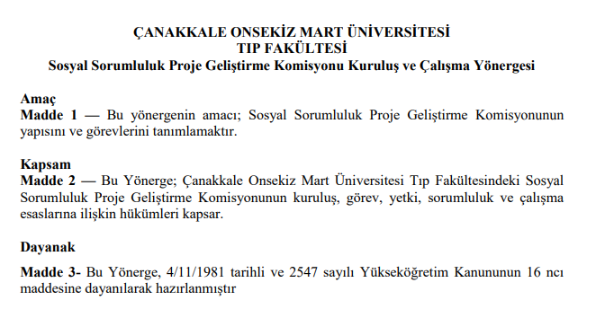

Slide 6
SOSYAL SORUMLULUK
Sosyal sorumluluk, etik çerçevede bir kurumun ya da bir bireyin kendi çıkarlarının olduğu kadar toplumun genel çıkarlarının yararına da hareket etmesi durumudur.

Slide 7
Başarılı bir sosyal sorumluluk projesinin gerekleri
Düzenleyen kurumla gerçekleştirilen proje arasındaki bağlantı.
Toplumun gereksinimlerini karşılayacak şekilde düzenlenmiş olması.
Projeleri kurumsal çaplara ulaştırabilmek.
Toplumun belli kesimlerine değil de tümüne hitap edebilmek.
Yeni Projelerle eski projenin sağlamlaşmasını sağlamak.
Başarı üçgenini oluşturabilmek.
Notes:
Başarı üçgeni :Kamu , özel sektör, sivil toplumun birlikte çalışması. Bu üçgeni sağlayamayan çalışmalar ya sürdürülemiyor yada başarısı yüksek olamıyor.
Uluslar arası standartlara uymak..
Bir alanda yoğunlaşmış kuruluşlar o alanda büyük işler başarabiliyorlar.
İnsanlar veya toplumlar arsında hayırseverlik yarışını başlatabilmek .

Slide 8
Uluslararası standartlara uymak.
Tek bir alanda yoğunlaşmak.
İnsanlar ve toplumlar arasında hayırseverlik yarışını başlatabilmek.
Olumlu bir sonuca ulaşması ,ulaşamaması durumunda toplumun geri kalan kısmına örnek olabilmesi.

Slide 9
Sosyal sorumluluk projelerinin kurumlar için önemi

Slide 10
Notes:
Baba beni okula gönder
Opet temiz tuvalet
Eti Çocuk tiyatrosu

Slide 11
Sosyal sorumluluk projeleri neyi amaçlar
İlgilenilen sorunda çözüme ulaşmak.
Toplumda yardımlaşma ve paylaşma bilincini oluşturmak.
Geleceğe umutla bakabilecek bir toplum bilinci yaratmak.
Ticari kuruluşlar için reklam ve güven kazanmak.

Slide 12
Sosyal sorumluluk projeleri nasıl yürütülür
Problemin belirlenmesi.
Problem hakkında çözüm yolları üretilmesi veya bu yolların geliştirilmesi.
Çözüm yolunda ulaşılabildiği kadar kişiyle iş birliği içinde olunması.
Gerekli kurumlar veya şahıslardan izinlerin alınması.
Çözüm içerisinde belirlenen sürede sonuca ulaşılması.

Slide 13
Bu projelerde çalışanlar nasıl kazanımlar elde eder
Toplumsal duyarlılık bilinçlerinde artış.
Yaşadıkları sorunlara karşı çözüm üretebilme alışkanlığı.
Proje planlama ve yürütebilme becerisi kazanmaları.
Ekip kurabilme ve ekip çalışması yapabilme alışkanlıkları.
Kişisel bilgilerini toplumun ihtiyaçları dahilinde kullanabilme.

Slide 14
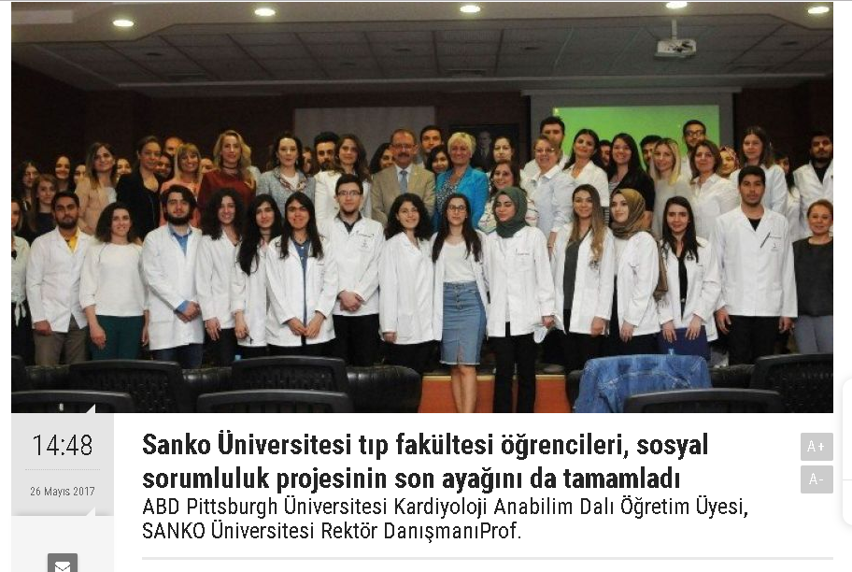
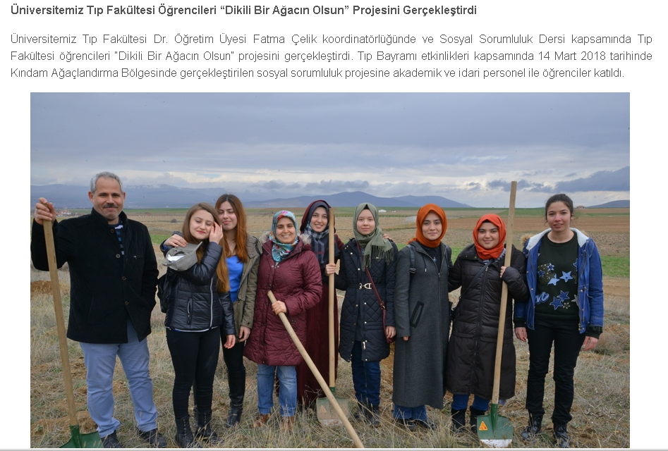
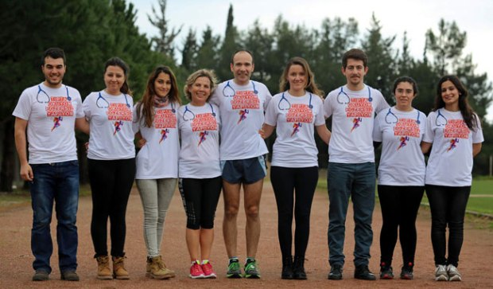
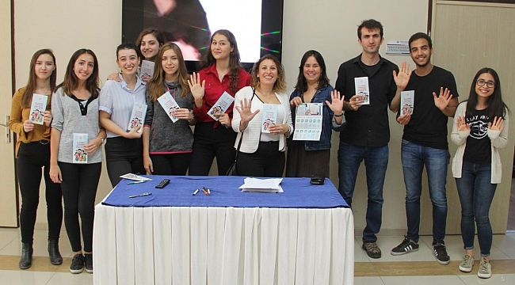
Sosyal sorumluluk projeleri ve tıp fakültesi öğrencileri
Notes:
Leyladan sonra : 3 Tıp öğrencisi hastanede ziyaret ettikleri leyla adlı çocuğun ölümüyle böyle bir çalışma başlatmışlar. Çalışmanın amacı hastanedeki çocukların birer dileklerini yerine getirmek. Amaçları asla bağış toplamak değil çünkü çocukların isteklerinin çok büyük şeyler olmadıklarını farketmişler.

Slide 15
Ne yapacağız?
Yeni fikirler üreteceğiz..
Bu fikirleri hayata geçirmek için ekip kuracağız..
Danışman öğretim üyesi bulacağız..
Bir proje hazırlayacağız..
Projenin amacı,
Çalışma yöntemleri,
Çalışma takvimi,
Beklenen sonuçlar,
Değerlendirme kriterleri, belirlenecek..
Projenin uygulanması için Sosyal Sorumluluk Komisyonuna başvuracağız..
Projeyi uygulayacağız..
Sonuçları değerlendireceğiz..

Slide 16
